Slide 1
컴퓨터프로그래밍 수행평가
- 개인별 작품 3개 이상
- 각 작품별 소개 및 설명 제시(본 양식에 맞추어)
- 제출 자료(모든 자료)
- 본 양식
- 소스코드(*.cpp), 원본/변환 후 이미지(*.bmp)
- 제출 자료를 모두 모아 “학번이름”(예시:13XXX홍길동) 폴더에 넣어
- “학번이름.zip”(13XXX홍길동.zip)으로 압축해서 제출

Slide 2
학번이름 : 고진민 13008
컴퓨터프로그래밍 2학기 수행평가
이미지 프로세싱 개인 창작 작품 만들기

Slide 3
참고해주세요
제가 사용한 이미지는 모두
1280*1024
크기의 이미지입니다.

Slide 4
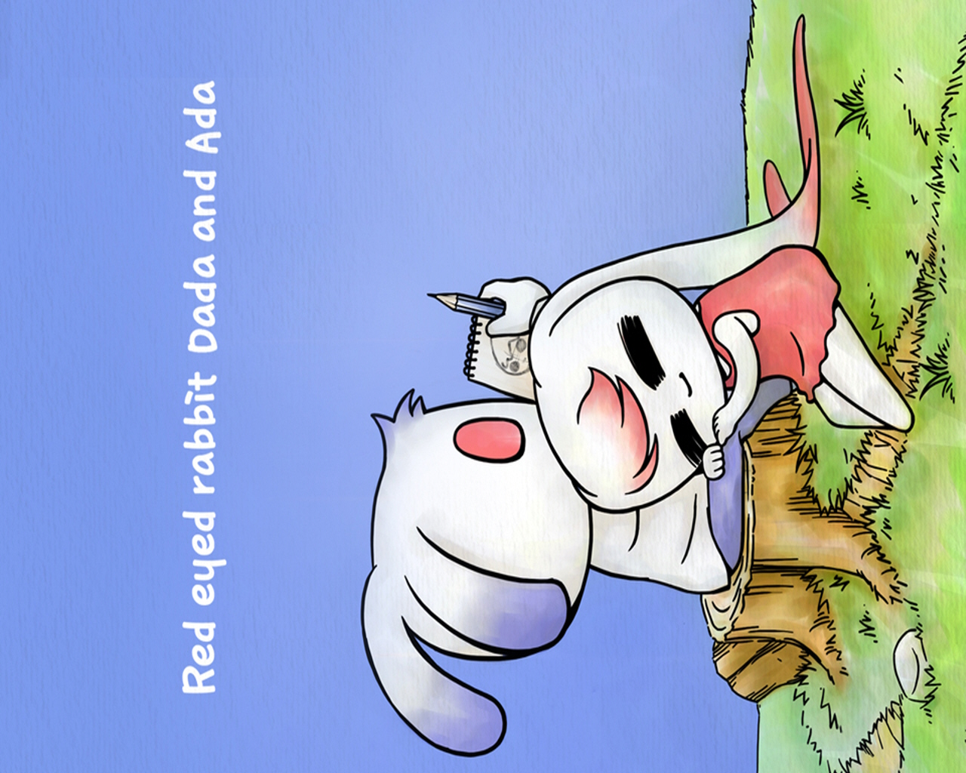
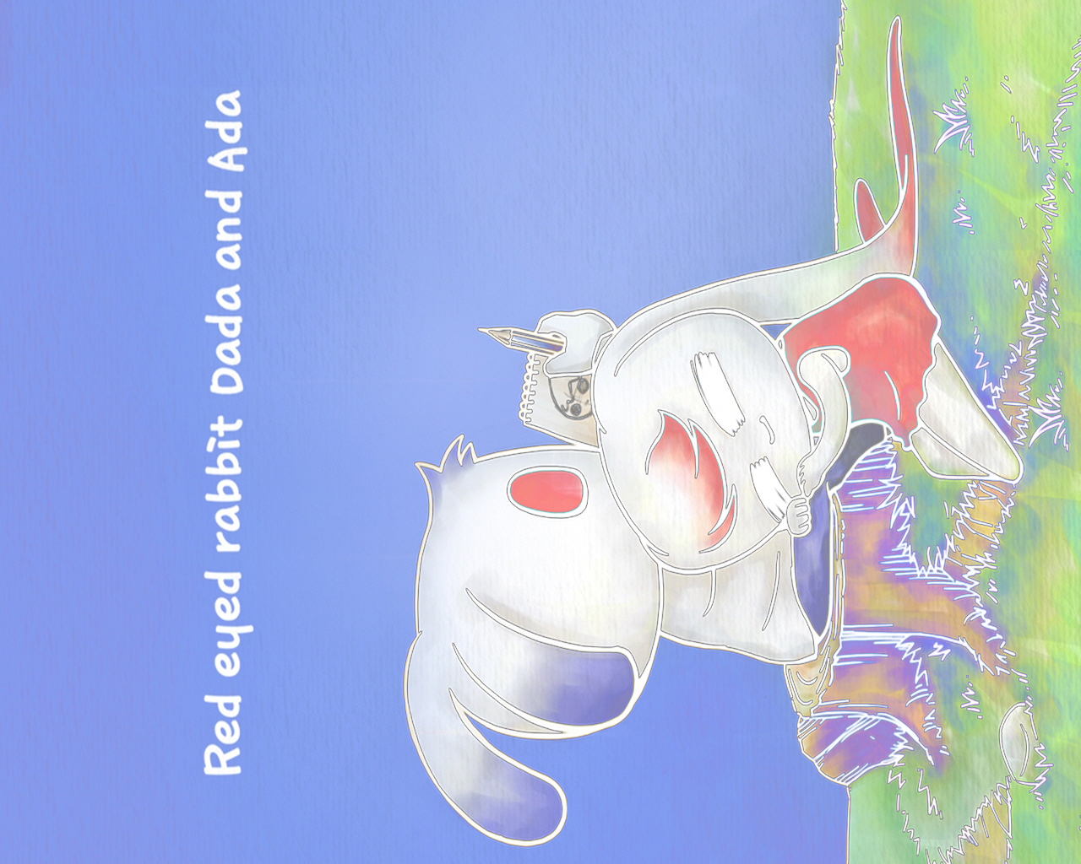
image01 : 밝은 효과
원본 이미지
변환 후 이미지

Slide 5
image01 : 핵심 코드 및 설명
핵심 코드
간단한 설명
for(i=0;i<1024;i++){
for(j=0;j<1280;j++){
B[i][j]=getc(in);G[i][j]=getc(in);R[i][j]=getc(in);
if(d>G[i][j]) G[i][j]=(int)((255-G[i][j])*0.67+G[i][j]*0.33);
if(d>B[i][j]) B[i][j]=(int)((255-B[i][j])*0.67+B[i][j]*0.33);
if(d>R[i][j]) R[i][j]=(int)((255-R[i][j])*0.67+R[i][j]*0.33);
}
}
d는 int 값으로서, 이 경우는 128(256의 의 절반)로 맞추었다. 다른 경우는 이미지의 일부가 깨지거나 선이 나타나게 된다.
어두운 부분을 제거하기 위해서, RGB 값이 각각 정수 d 보다 작을 경우, 255에서 그 값을 빼주어 밝게(반전하듯이) 해주었다. 그 결과, 검은 부분은 사라지고 전체적으로 밝게 바뀌었다.

Slide 6

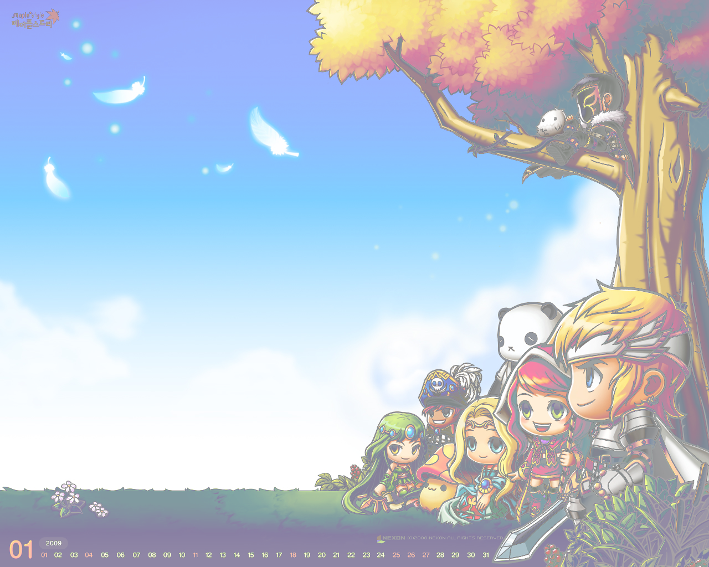
image02 : 뽀샤시(?) 효과
원본 이미지
변환 후 이미지

Slide 7
image02 : 핵심 코드 및 설명
핵심 코드
간단한 설명
for(i=0;i<1024;i++){
for(j=0;j<1280;j++){
B[i][j]=getc(in);G[i][j]=getc(in);R[i][j]=getc(in);
if(d>G[i][j]) G[i][j]=(int)((255-G[i][j])*0.67+G[i][j]*0.33);
if(d>B[i][j]) B[i][j]=(int)((255-B[i][j])*0.67+B[i][j]*0.33);
if(d>R[i][j]) R[i][j]=(int)((255-R[i][j])*0.67+R[i][j]*0.33);
}
}
d는 int 값으로서, 이 경우는 128(256의 의 절반)로 맞추었다. 다른 경우는 이미지의 일부가 깨지거나 선이 나타나게 된다.image 1에서 사용한 효과에 원래 있던 사진의 RGB 의 일부를 첨가해, 비율을 준 것이다.
그 결과, 전체적으로 약간 흐릿한 효과가 나타났다.

Slide 8
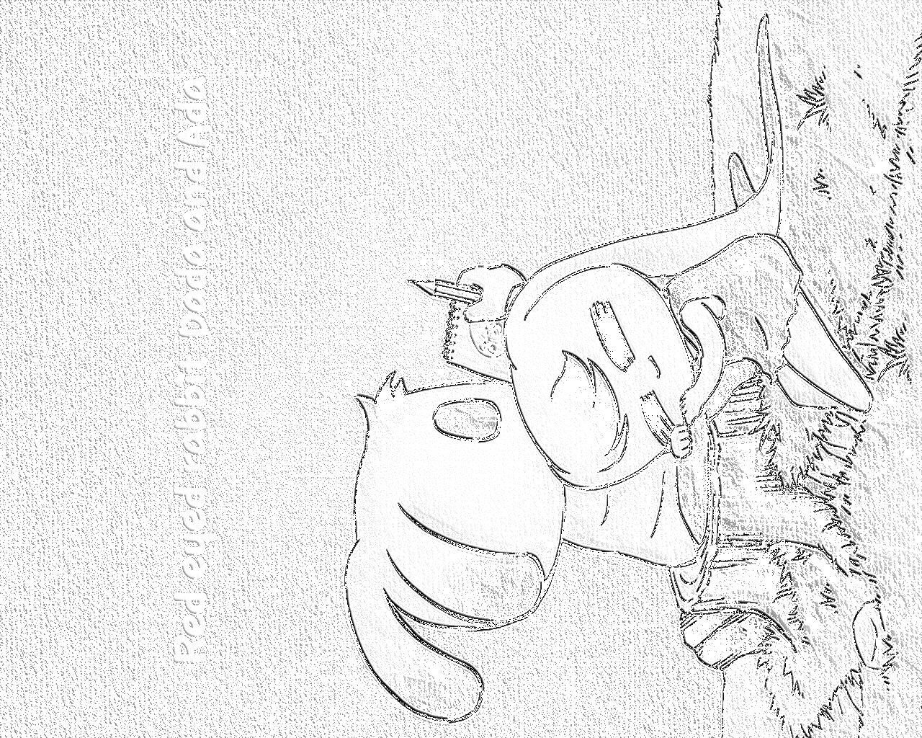
image03 : 스케치 효과
원본 이미지
변환 후 이미지

Slide 9
image03 : 핵심 코드 및 설명
핵심 코드
간단한 설명
for(i=0;i<=1024;i++){
for(j=0;j<=1280;j++){
if(gray[i][j]==0) gray[i][j]=1;}}
for(i=0;i<1024;i++){
for(j=0;j<1280;j++){
if((gray[i][j]/gray[i+1][j+1]>gradient||gray[i][j]/gray[i+1][j+1]<1/gradient)&&(gray[i][j]/gray[i+1][j]>gradient||gray[i][j]/gray[i+1][j]<1/gradient)&&(gray[i][j]/gray[i][j+1]>gradient||gray[i][j]/gray[i][j+1]<1/gradient))
continue;
else gray[i][j]=255;}}
먼저 gray 로 이미지를 바꾼다. 이 때, Gradient 는 실수다. 이 경우, gradien는 1로 설정했고, 코드의 주요 내용은 바로 옆,위,대각선의 gray 값을 비교, 어느 범위 내에 있으면 그대로 두고, 아니면 흰색으로 바꾼다.
원래는 윤곽선을 따려는 의도가 있었으나, 효과는 스케치 효과처럼 나타났다.

Slide 10
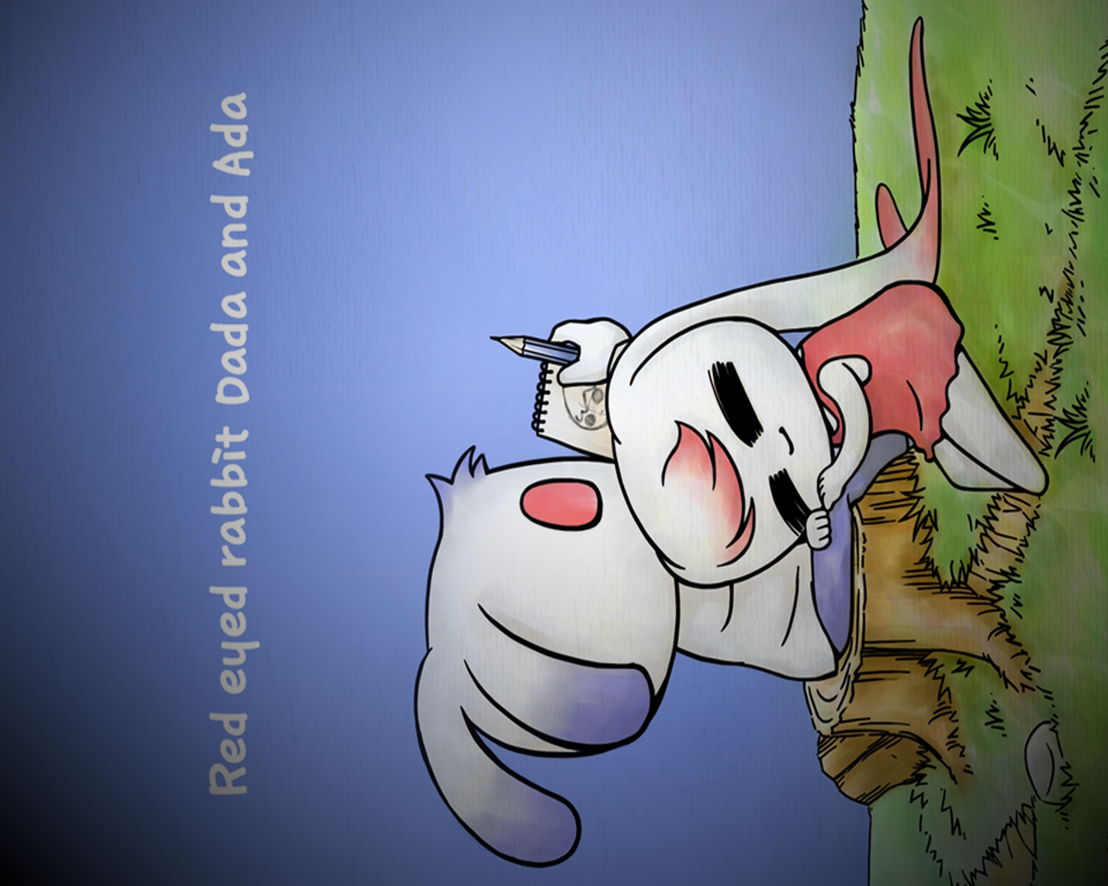
image04 : 밝기 그라데이션
원본 이미지
변환 후 이미지

Slide 11
image04 : 핵심 코드 및 설명
핵심 코드
간단한 설명
for(i=0;i<1024;i++){
for(j=0;j<1280;j++){
B[i][j]=(int)(getc(in)*(sin((double)j*pi/1280)*0.5+sin((double)i*pi/1280)*0.5));
G[i][j]=(int)(getc(in)*(sin((double)j*pi/1280)*0.5+sin((double)i*pi/1280)*0.5));
R[i][j]=(int)(getc(in)*(sin((double)j*pi/1280)*0.5+sin((double)i*pi/1280)*0.5));
}
}
가로축과 세로축의 밝기를 sin 함수를 이용해 가장자리는 어둡게, 중간은 밝게 했다.
주기는 각각 가로와 세로의 절반으로 만들었다.

Slide 12
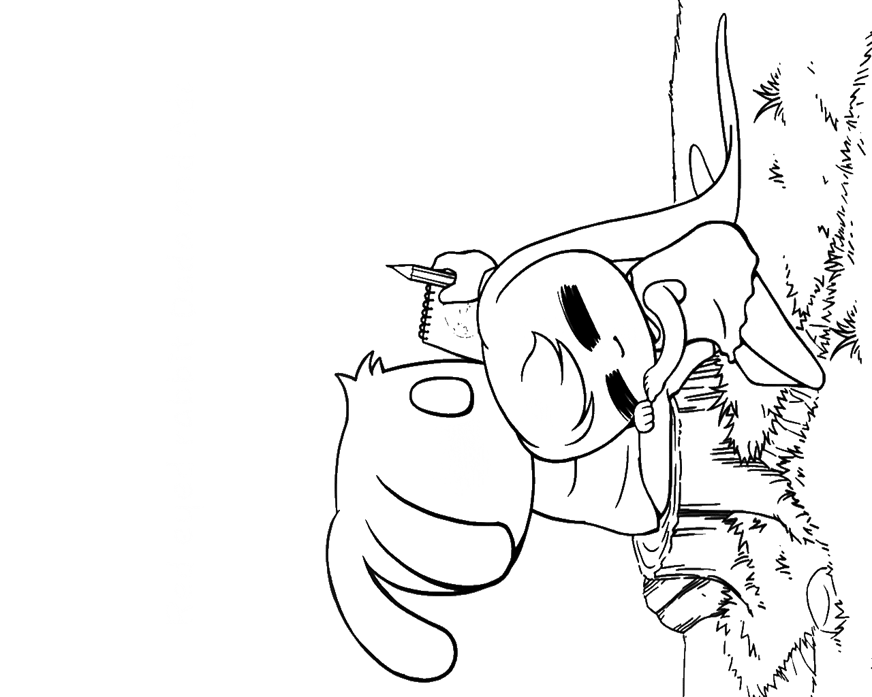
image05 : 윤곽선
원본 이미지
변환 후 이미지

Slide 13
image05 : 핵심 코드 및 설명
핵심 코드
간단한 설명
if(((B[i][j]-R[i][j]>error)||(B[i][j]-R[i][j]<-error))||(G[i][j]-R[i][j]>error)||(G[i][j]-R[i][j]<-error)||(B[i][j]-G[i][j]<-error)||(B[i][j]-G[i][j]>error)) B[i][j]=255,G[i][j]=255,R[i][j]=255;
if(B[i][j]+G[i][j]+R[i][j]>300&&B[i][j]+G[i][j]+R[i][j]<760) B[i][j]=255,G[i][j]=255,R[i][j]=255;
}
}
먼저 gray 로 이미지를 바꾼다.
이후, 회색 계열의 색이 RGB값이 서로 비슷한 것을 통해서, 그 범위를 error(정수) 값으로 지정, 코드 중간의 300 부분도 역시 범위를 지정해서 검은색 내지 회색 계열의 윤곽선을 땄다.
단, 이 범위는 이미지 별로 달라질 수 있다.

